Slide 1
基于JavaWeb的网络在线投票系统项目答辩

Slide 2
答辩内容
01
02
系统架构
功能简介
03
问题总结

Slide 3
系统架构
01

Slide 4
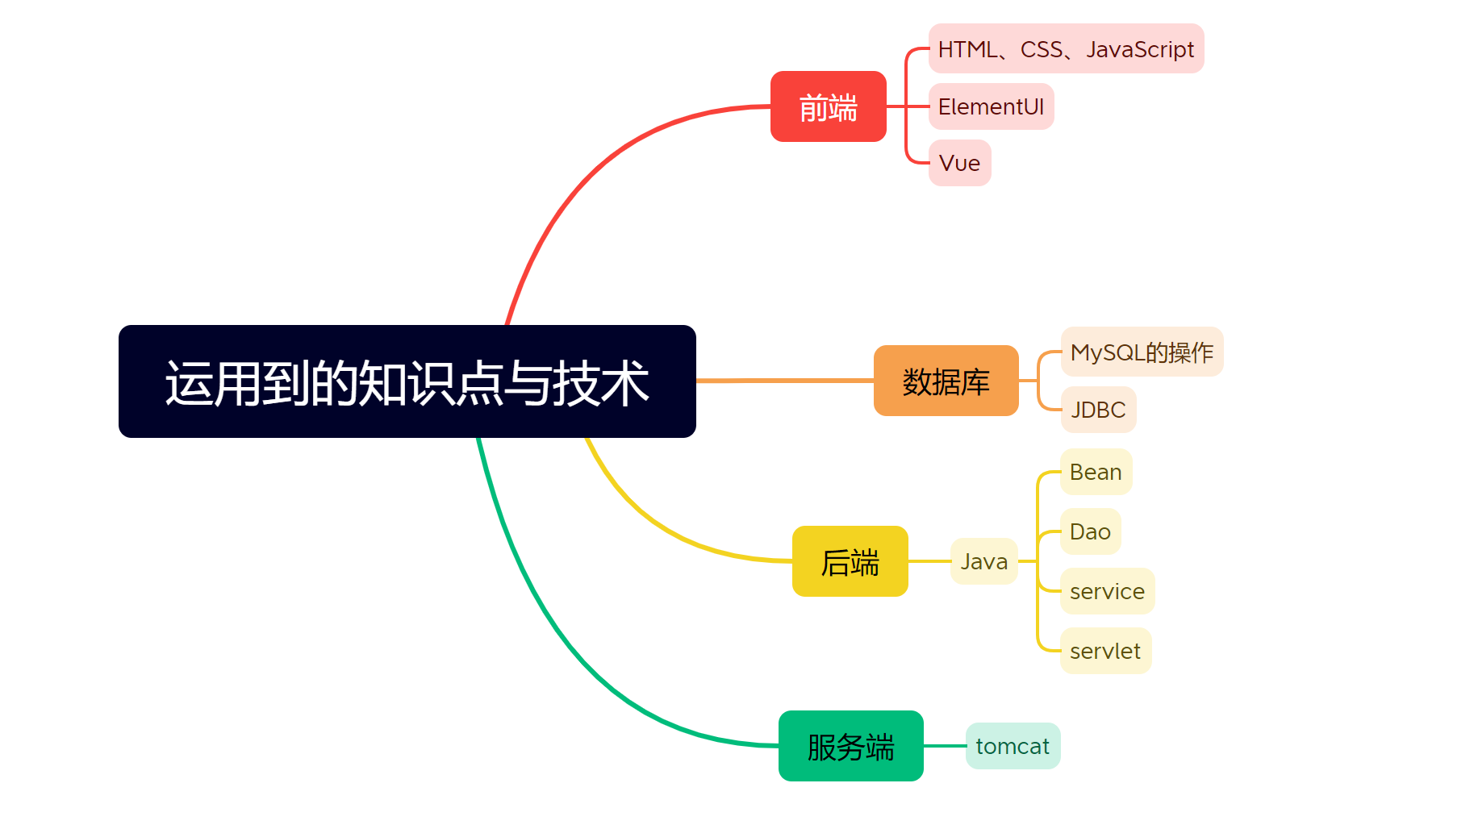
二、系统架构-整体框图
网络在线投票系统是一个JavaEE基础的实践项目。
该项目运用了以下Java知识点与技术：

Slide 5
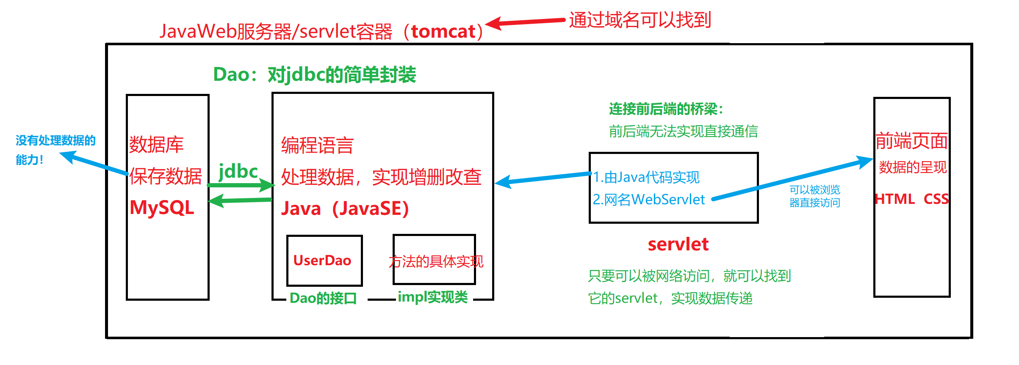
二、系统架构-整体框图

Slide 6
三、系统架构-前端、后端、数据库的互联
在一个JavaWeb项目中，MySQL数据库、Bean层、Dao层、Service层、Servlet层以及前端页面之间的交互一般遵循以下流程：
1. 前端页面HTML发送请求到Servlet层。
2. Servlet层接收到请求后，解析请求参数，处理业务逻辑，并根据需要调用Service层的方法。
3. Service层是业务逻辑的处理层，它负责处理具体的业务逻辑，并调用Dao层的方法进行数据操作。在Service层中，可以对数据进行一些处理、验证、组装等。
4. Dao层是数据访问层，它与数据库直接交互，负责执行数据库的CRUD操作（增、删、改、查）。Dao层使用数据库连接池或JDBC等技术与MySQL数据库进行交互，执行相应的SQL语句。
5. 在Dao层与MySQL数据库之间，使用JDBC技术来建立连接、执行SQL语句，并获取结果。
6. 当Dao层执行完数据库操作后，将结果返回给Service层。
7. Service层接收到Dao层返回的结果，进行必要的处理后，再返回给Servlet层。
8. Servlet层根据Service层返回的结果，生成响应数据（例如JSON、HTML等），并将响应数据发送回前端页面。
9. 前端页面接收到响应数据后，可以根据需要进行展示、渲染等操作。
总结起来，前端页面通过Servlet层发送请求，Servlet层调用Service层处理业务逻辑，Service层再调用Dao层与数据库交互进行数据操作，最后将结果返回给前端页面进行展示。这种分层的架构可以使代码更加清晰、可维护，并实现了业务逻辑与数据操作的分离。

Slide 7
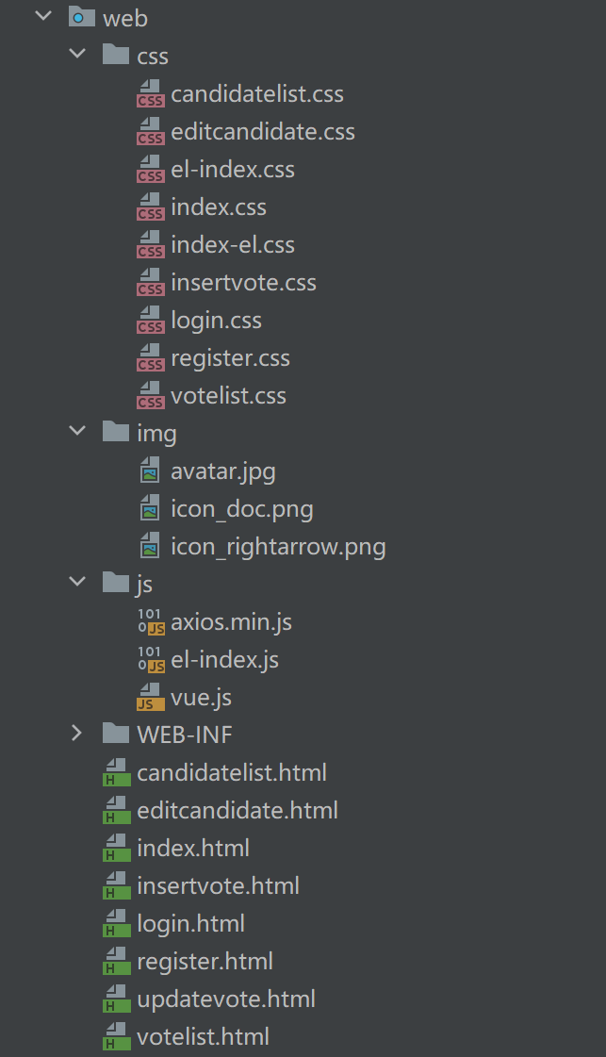
四、系统架构-前端部分
前端部分使用HTML、CSS、JavaScript、vue框架与ElementUI开
发网页界面。其中，网页界面技术方面主要运用到了以下技术：
HTML：用于编写网页结构、标签和内容，是网页开发的基础。
CSS：用于定义网页的样式和布局，能够美化网页，增加交互体验。
JavaScript：用于实现网页上的动态效果和交互功能，如页面切换、动画效果、表单验证等。
Vue框架：是一款前端框架，可将JavaScript代码组织成模块化、可复用的组件，提高代码的可维护性。该项目采用CDN的方式导入Vue。
ElementUI：是一个基于Vue.js框架开发的UI组件库，提供了丰富的UI组件和样式，可用于快速构建美观、易用的网页界面。

Slide 8
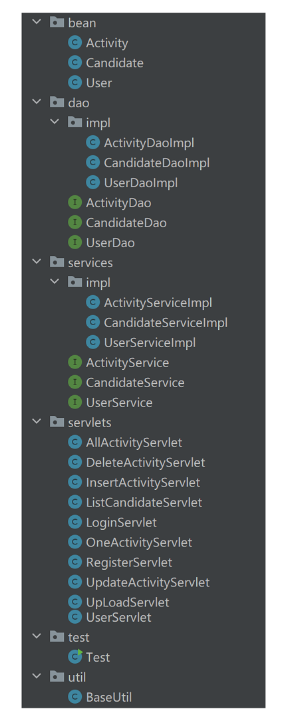
五、系统架构-后端部分
Bean：Bean是一种Java编写的组件，具有面向对象的特性和封装性。在投票系统中，Bean技术可以封装了Activity(活动)，Candidate(候选人)和User(用户)，并提供了封装类setter和getter方法，便于使用者进行访问和操作。
DAO：DAO是一种设计模式，用于封装对数据库的访问和操作，提供了对数据库的统一访问接口。DAO层通常负责处理与数据库的交互，执行数据库的增删改查。
Service：一种负责处理业务逻辑的组件，它位于应用程序的中间层，连接DAO层和用户界面层。该项目中，service层用于记录各个操作的状态信息（message状态码和data）。
Servlet：Servlet是一种Java编写的服务器端程序，可接收和处理HTTP请求，并返回响应结果。在投票系统中，每一个功能都对应了一个Servlet。现有的投票系统中有10个servlet，分别负责不同的功能。
。

Slide 9
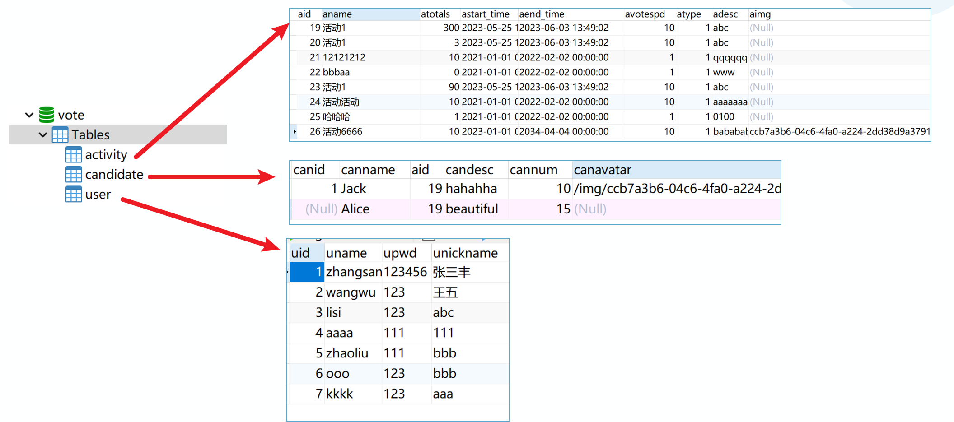
六、系统架构-数据库部分
采用MySQL数据库存储投票系统的相关信息。

Slide 10
七、系统架构-服务器部分
使用Tomcat作为服务器
提供Web服务：
Tomcat可以启动和运行Web应用程序，使用户可以通过Web浏览器与Web应用程序进行交互。
解析和处理HTTP请求：
Tomcat能够解析HTTP请求，并将请求转发给相应的Servlet进行处理，从而实现了Web应用程序的后台业务逻辑处理。
管理Servlet生命周期：
Tomcat可以管理Servlet的生命周期，包括Servlet的初始化、请求处理和销毁等过程，从而提高了应用程序的性能和可靠性。
连接池管理：
Tomcat还可以管理连接池，缓存和复用数据库连接资源，提高应用程序的响应速度和并发性。
安全性管理：
Tomcat提供了一系列的安全性管理措施，包括用户认证、授权和加密等功能，保证了Web应用程序的安全性和可靠性。
综上所述，在基于javaweb的网络在线投票系统中，Tomcat是一个非常重要的组件，扮演着Web应用服务器的角色，能够提供Web服务、处理HTTP请求、管理Servlet生命周期、连接池管理和安全性管理等功能，从而保障应用程序的高效性和稳定性。

Slide 11
功能简介
02

Slide 12
三、功能介绍
投票操作
（待完成）
用户管理
投票管理
注册账号、登录系统
创建投票活动
删除投票活动
修改投票规则和选项
查询投票活动（待完成）
用户参与投票
实时统计投票结果
显示投票百分比和图表

Slide 13
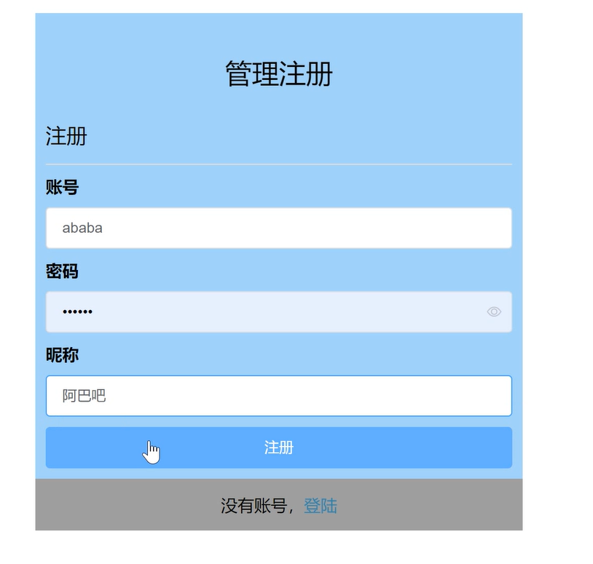
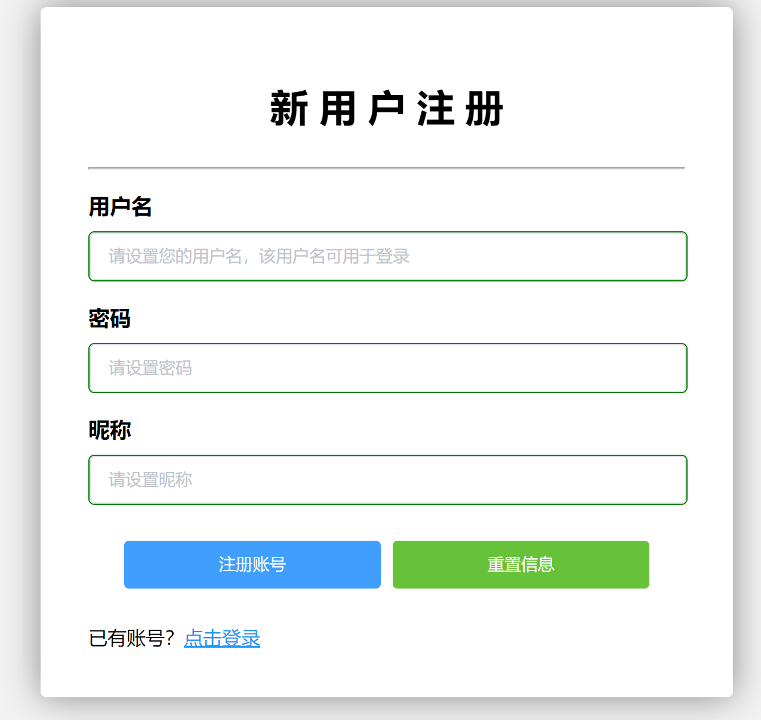
一、功能介绍-用户管理
注册账号功能
01
功能描述： 注册账号是指用户在使用投票系统时，需要先创建一个账号，以便系统可以对其进行身份验证、授权和安全管理。注册账号通常需要用户提供一些基本信息，例如用户名、密码、邮箱地址等。

Slide 14
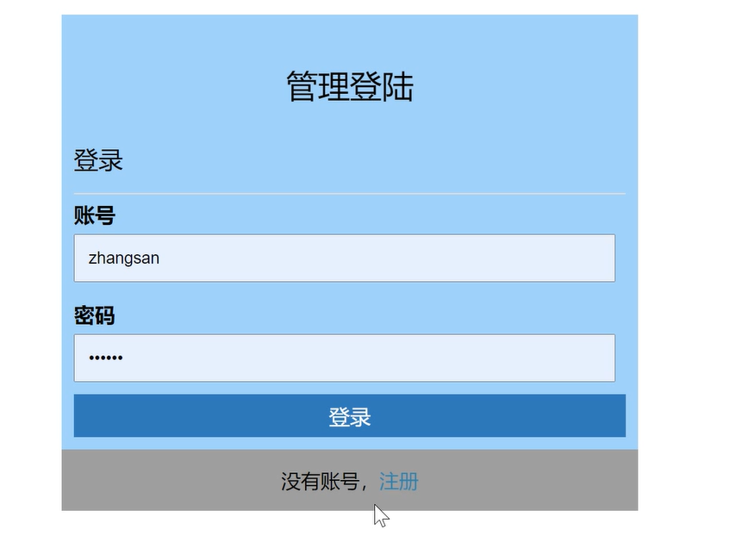
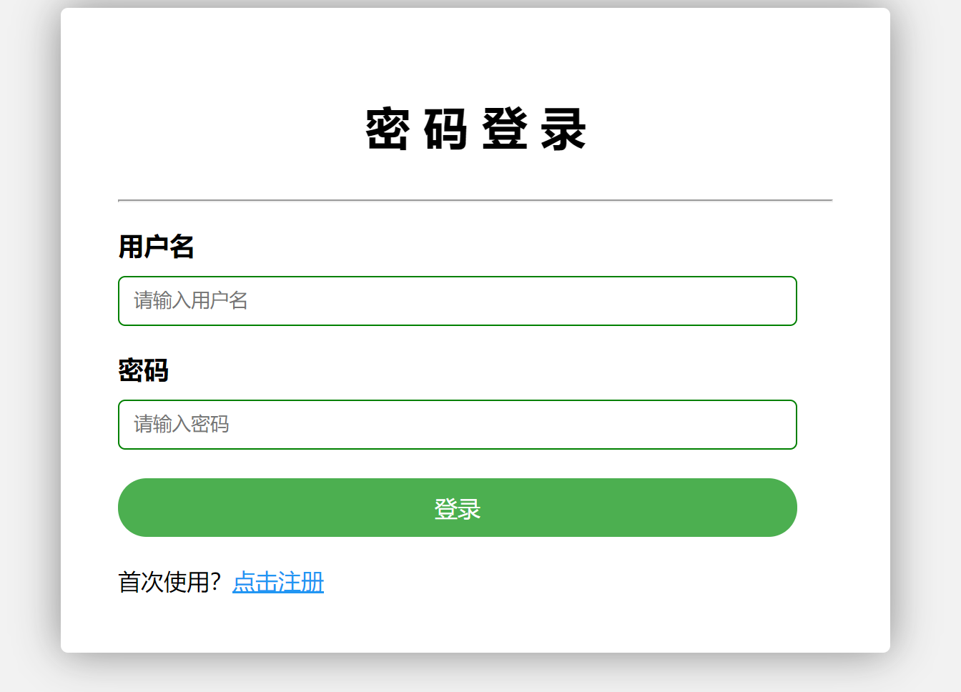
一、功能介绍-用户管理
02
登录系统功能
功能描述：登录系统是指已经注册过账号的用户，在使用投票系统时，需要输入其用户名和密码，以便系统可以验证其身份，并且向其提供相应的操作权限。登录成功后，用户可以访问系统的各项功能。
用到的技术栈：Java Servlet技术、JavaBean技术数据库(MySQL或Oracle)技术Session技术：用于保存用户的登录状态和其他相关信息，以便在用户访问系统时可以快速识别用户身份并为其提供相应的服务。以上就是基于javaweb的网络在线投票系统中注册账号和登录系统这两个功能的功能描述和需要用到的技术栈。

Slide 15
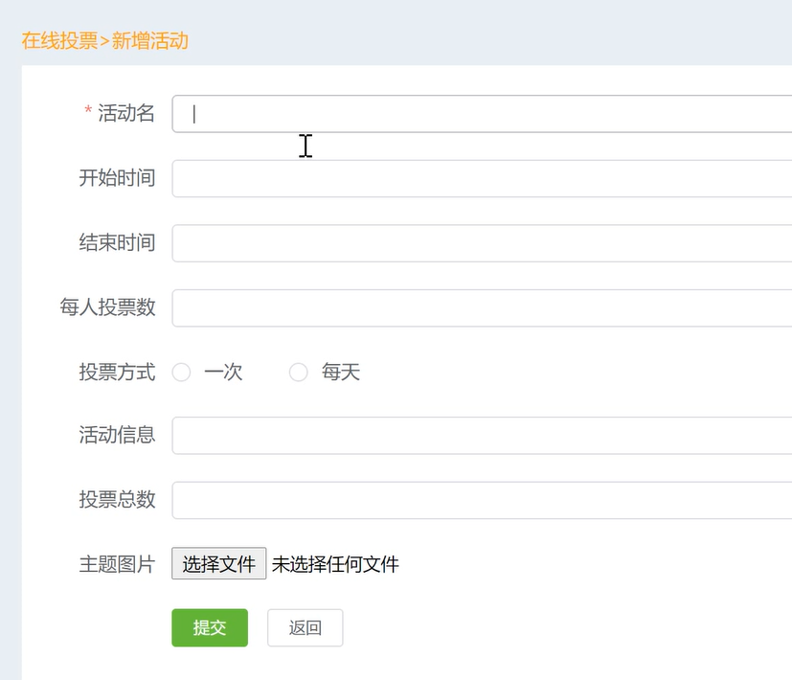
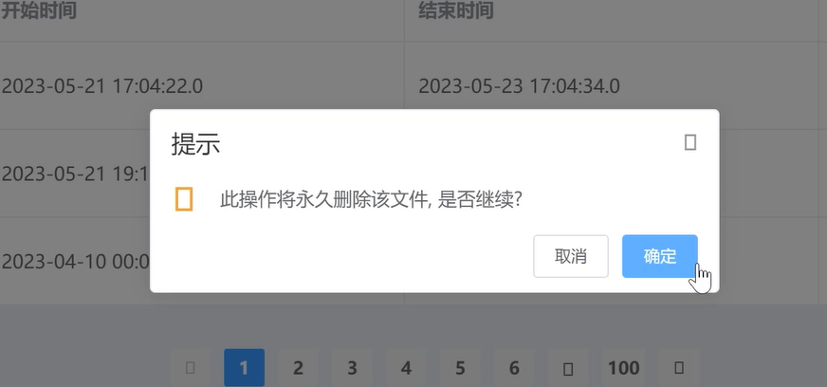
二、功能介绍-投票管理
创建投票活动
功能描述：创建投票活动是指管理员在系统中创建一个新的投票活动，指定活动名字、时间范围、投票规则等相关信息。管理员还需要创建候选项列表，以便用户在投票时进行选择。
删除投票活动
功能描述：删除投票活动是指管理员在系统中删除一个已经创建的投票活动。一旦删除，该活动的所有数据都将被清除，包括对应的投票结果和所有关联的参与者。

Slide 16
问题总结
03

Slide 17
一、开发过程
需求分析：了解用户需求，明确功能和系统要求
技术选型：选择JavaWeb作为开发框架，选用Eclipse作为开发工具
1
2
数据库设计：设计数据库表结构，建立用户、投票和结果表
前端开发：使用HTML、CSS和JavaScript实现用户界面和交互逻辑
3
4
后端开发：使用Java编写业务逻辑和数据处理代码
测试调试：进行单元测试和集成测试，修复错误和漏洞
5
6
部署上线：部署项目到Tomcat服务器，确保稳定运行
用户反馈：收集用户反馈意见，优化系统性能和用户体验
7
8

Slide 18
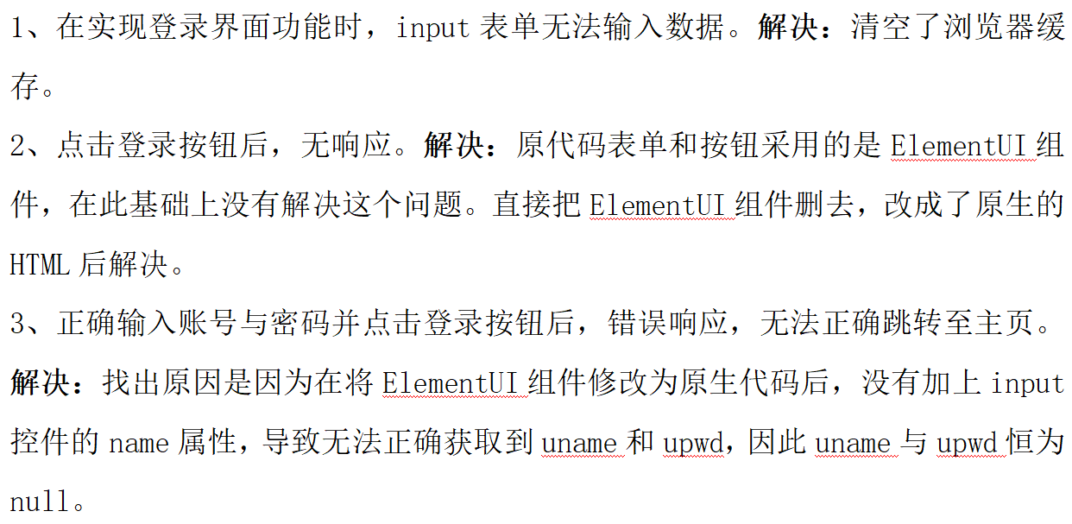
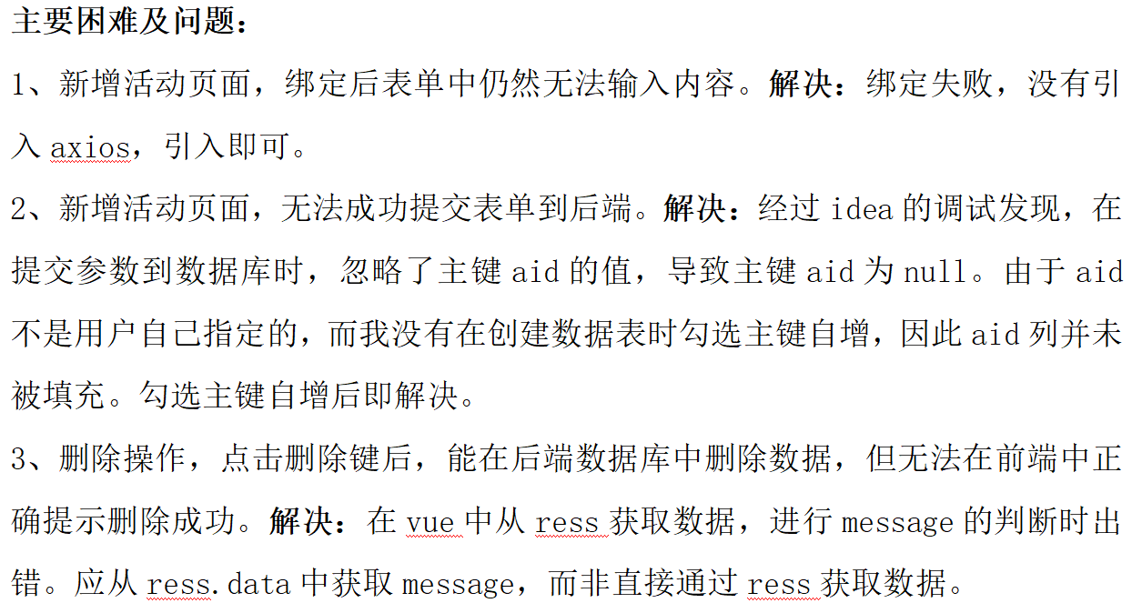
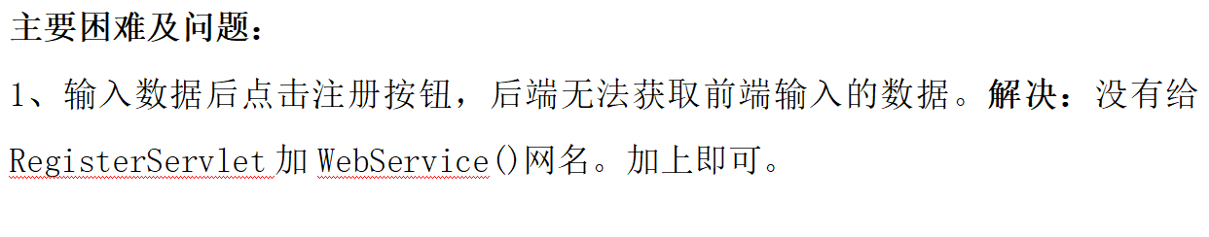
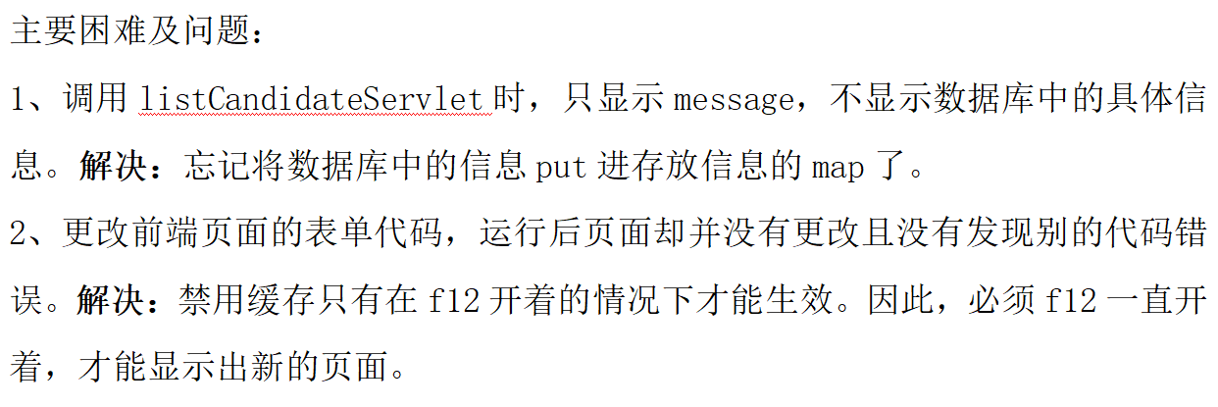
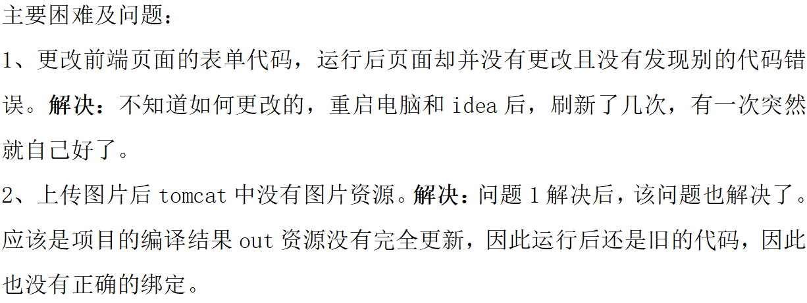
二、遇到的问题以及实现解决

Slide 19
THE END

